Slide 1

2. ВЫЧИСЛИТЕЛЬНЫЕ МЕТОДЫ ЛИНЕЙНОЙ АЛГЕБРЫ
.
1 Классификация методов решения систем линейных алгебраических уравнений
В этой главе будут рассмотрены численные методы решения систем линейных алгебраических уравнений:

Slide 2
2. ВЫЧИСЛИТЕЛЬНЫЕ МЕТОДЫ ЛИНЕЙНОЙ АЛГЕБРЫ
.
1 Классификация методов решения систем линейных алгебраических уравнений
В этой главе будут рассмотрены численные методы решения систем линейных алгебраических уравнений:
Решением этой системы называется такой набор чисел x1,…,xm, который при подстановке их в систему уравнений обращает ее в тождество.

Slide 3



2. ВЫЧИСЛИТЕЛЬНЫЕ МЕТОДЫ ЛИНЕЙНОЙ АЛГЕБРЫ
.
1 Классификация методов решения систем линейных алгебраических уравнений
В этой главе будут рассмотрены численные методы решения систем линейных алгебраических уравнений:
Решением этой системы называется такой набор чисел x1,…,xm, который при подстановке их в систему уравнений обращает ее в тождество. В дальнейшем эту же систему будем записывать в матричном виде: Ax=b,

Slide 4
2. ВЫЧИСЛИТЕЛЬНЫЕ МЕТОДЫ ЛИНЕЙНОЙ АЛГЕБРЫ
.
1 Классификация методов решения систем линейных алгебраических уравнений
В этой главе будут рассмотрены численные методы решения систем линейных алгебраических уравнений:
Решением этой системы называется такой набор чисел x1,…,xm, который при подстановке их в систему уравнений обращает ее в тождество. В дальнейшем эту же систему будем записывать в матричном виде: Ax=b,
В дальнейшем будем считать, что определитель det(A)≠0. Из линейной алгебры известно, что в этом случае система имеет решение, причем оно единственно.

Slide 5
2. ВЫЧИСЛИТЕЛЬНЫЕ МЕТОДЫ ЛИНЕЙНОЙ АЛГЕБРЫ
.
Один и самых неэффективных с точки зрения количества вычислений является метод Крамера. Он требует для решения расчета большого количества определителей. Например, для системы 30 уравнений в классическом виде потребуется более 365 10³⁰ арифметических операций. На современных ЭВМ это потребует для решения более 10⁹ лет! А Вроде простая задача…
Поэтому возникает проблемы ВЫБОРА ЭФФЕКТИВНОГО МЕТОДА РЕШЕНИЯ системы.

Slide 6
2. ВЫЧИСЛИТЕЛЬНЫЕ МЕТОДЫ ЛИНЕЙНОЙ АЛГЕБРЫ
.
Один и самых неэффективных с точки зрения количества вычислений является метод Крамера. Он требует для решения расчета большого количества определителей. Например, для системы 30 уравнений в классическом виде потребуется более 365 10³⁰ арифметических операций. На современных ЭВМ это потребует для решения более 10⁹ лет! А Вроде простая задача…
Поэтому возникает проблемы ВЫБОРА ЭФФЕКТИВНОГО МЕТОДА РЕШЕНИЯ системы.
МЕТОДЫ РЕШЕНИЯ СИСТЕМЫ ЛИНЕЙНЫХ АЛГЕБРАИЧЕСКИХ УРАВНЕНИЙ
Прямые методы
Решение находится за конечное число арифметических операций
Итерационные методы
Решение системы является пределом при n→∞ вычисляемой последовательности x(n), где n - номер итерации (приближения).
Метод Зейделя
Метод Якоби
Метод Гаусса
Метод прогонки

Slide 7
2. ВЫЧИСЛИТЕЛЬНЫЕ МЕТОДЫ ЛИНЕЙНОЙ АЛГЕБРЫ
.
Итерационные методы или методы последовательных приближений состоят в том, что решение системы является пределом при n→∞ вычисляемой последовательности x(n), где n - номер итерации (приближения).
Как правило, за конечное число шагов предел не достигается. Обычно задается некоторая точность e>0 и вычисления проводятся до тех пор, пока ∥x−x(n)∥>e. В реальных расчетах проверка этого условия затруднительна, так как точное решение не известно, его то как раз ищут. Поэтому на практике используются другие критерии прекращения итераций. В качестве решения выбирается то приближение, при котором заданная точность достигается, то есть полагают x≈x(n).
В настоящее время прямые методы применяют обычно для решения систем до порядка 1000, а итерационные – для более высоких порядков.

Slide 8
2. ВЫЧИСЛИТЕЛЬНЫЕ МЕТОДЫ ЛИНЕЙНОЙ АЛГЕБРЫ
.
Метод Гаусса
Метод Гаусcа основан на приведении
матрицы системы к треугольному виду.
Полученная после преобразований система с треугольной матрицей легко решается.
Алгоритм (прямой ход):
Вычтем из второго уравнения системы первое, умноженное на C21=a21/a11.
Вычтем из третьего уравнения первое, умножив его на C31=a31/a11
…………………….
Затем, при помощи второго уравнения исключим из третьего, четвертого и так далее уравнений коэффициенты, образующие второй столбец матрицы системы. Последовательно продолжая этот процесс, обратим в ноль все элементы матрицы системы, лежащие ниже главной диагонали.
d₁₁ | d₁₂ | d₁₃ | …
0 | d₂₂ | d₂₃ | …
0 | 0 | d₃₃ | …
… | … | … | …

Slide 9


2. ВЫЧИСЛИТЕЛЬНЫЕ МЕТОДЫ ЛИНЕЙНОЙ АЛГЕБРЫ
.
Метод Гаусса – алгоритм (прямой ход):
Пусть проведено исключение коэффициентов из k−1 столбца. Тогда ненулевые элементы ниже главной диагонали могут быть только в уравнениях, начиная с k-го:
Умножаем строку k на число
Вычитаем k-ю строку из p-й строки - получим, что k-ый элемент p-ой строки обратится в 0, а остальные изменятся по формулам:

Slide 10

2. ВЫЧИСЛИТЕЛЬНЫЕ МЕТОДЫ ЛИНЕЙНОЙ АЛГЕБРЫ
.
Метод Гаусса – алгоритм (прямой ход):
После проведения прямого хода исключения, система примет вид:
В матрице полученной системы, ниже главной диагонали стоят нули. На эти места можно записать для экономии памяти числа C_{pk}, которые в дальнейшем понадобятся. Полученная система имеет треугольную матрицу и легко решается обратным ходом метода Гаусса.

Slide 11


2. ВЫЧИСЛИТЕЛЬНЫЕ МЕТОДЫ ЛИНЕЙНОЙ АЛГЕБРЫ
.
Метод Гаусса – алгоритм (обратный ход):
Последнее уравнение содержит только одно неизвестное значение - x_{m}, предпоследнее - две неизвестные x_{m−1}, x_{m} и так далее. Поэтому, если искать неизвестные, начиная с последнего уравнения, получим:
Для реализации метода Гаусса потребуется приблизительно 2m³/3 арифметических операций, причем основное их количество приходится на прямой ход.

Slide 12
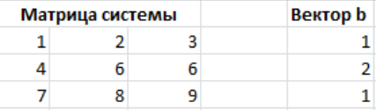
2. ВЫЧИСЛИТЕЛЬНЫЕ МЕТОДЫ ЛИНЕЙНОЙ АЛГЕБРЫ
.
Метод Гаусса –пример:

Slide 13
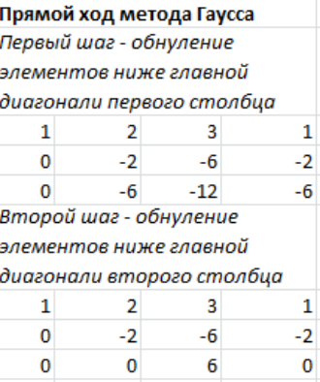
2. ВЫЧИСЛИТЕЛЬНЫЕ МЕТОДЫ ЛИНЕЙНОЙ АЛГЕБРЫ
.
Метод Гаусса –пример:

Slide 14
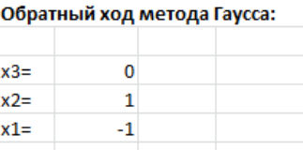
2. ВЫЧИСЛИТЕЛЬНЫЕ МЕТОДЫ ЛИНЕЙНОЙ АЛГЕБРЫ
.
Метод Гаусса –пример:

Slide 15
2. ВЫЧИСЛИТЕЛЬНЫЕ МЕТОДЫ ЛИНЕЙНОЙ АЛГЕБРЫ
.
Метод Гаусса с выбором главного элемента:
Прямой ход метода Гаусса, описанный выше, нельзя будет произвести, если в процессе расчетов на главной диагонали окажется нулевой элемент a^{(k)}_{kk}=0.
Перестановкой строк можно устранить это условие (матрица А – невырожденная: det(A)≠0).
Однако из-за погрешностей округления возможно возникновение катастрофических ошибок.
Для уменьшения эффекта возникновения ошибок, метод Гаусса модифицируют следующим образом. Каждый цикл процесса вычислений начинают с перестановки строк. Среди элементов a^{(k)}_{sk}, s=k,k+1,…,m находят
наибольший по модулю, который называют главным или ведущим элементом, и перестановкой строк выводят его на главную диагональ, после чего выполняют цикл исключения.

Slide 16
2. ВЫЧИСЛИТЕЛЬНЫЕ МЕТОДЫ ЛИНЕЙНОЙ АЛГЕБРЫ
.
Метод Гаусса –пример для выбора главного элемента :

Slide 17
2. ВЫЧИСЛИТЕЛЬНЫЕ МЕТОДЫ ЛИНЕЙНОЙ АЛГЕБРЫ
.
Метод Гаусса –пример для выбора главного элемента:
Элемент на главной диагонали должен быть максимальным по модулю по сравнению с элементами этого же столбца ниже.
Здесь это не выполняется. Поэтому необходимо переставить строки 1 и 3.

Slide 18
2. ВЫЧИСЛИТЕЛЬНЫЕ МЕТОДЫ ЛИНЕЙНОЙ АЛГЕБРЫ
.
Метод Гаусса –пример для выбора главного элемента:
Элемент на главной диагонали должен быть максимальным по модулю по сравнению с элементами этого же столбца ниже.
Здесь это не выполняется. Поэтому необходимо переставить строки 1 и 3.
На следующем шаге (после преобразования элементов) нужно будет сравнивать элементы второго столбца.
И так далее…

Slide 19

2. ВЫЧИСЛИТЕЛЬНЫЕ МЕТОДЫ ЛИНЕЙНОЙ АЛГЕБРЫ
.
Контроль вычислений можно вести по величине невязки - векторе, который получается при вычитании из правой части системы левой, в которую подставлено полученное решение:

Slide 20

2. ВЫЧИСЛИТЕЛЬНЫЕ МЕТОДЫ ЛИНЕЙНОЙ АЛГЕБРЫ
.
Контроль вычислений можно вести по величине невязки - векторе, который получается при вычитании из правой части системы левой, в которую подставлено полученное решение:
Вычисление определителя:
Для треугольной матрицы определитель равен произведению диагональных элементов. Перестановка строк меняет знак определителя. Поэтому
Где р – количество перестановок строк.

Slide 21
2. ВЫЧИСЛИТЕЛЬНЫЕ МЕТОДЫ ЛИНЕЙНОЙ АЛГЕБРЫ
.
Итерационные методы решения систем линейных алгебраических уравнений
Существует большая группа задач, приводящая к системам линейных алгебраических уравнений с сотнями и тысячами неизвестных. Зачастую у этих систем матрица A слабо заполнена. Желательно решать такие системы методами, которые вообще не меняют матрицу A.
Методы, отвечающие этим требованиям, называются итерационными. В самой общей формулировке схема этих методов следующая: начинают с какого-нибудь, вообще говоря, произвольного начального приближения x⁽⁰⁾ и выполняют некоторый процесс, использующий A, b, x⁽⁰⁾ и приводящий к новому вектору x⁽¹⁾. Затем процесс повторяют. На (k+1)-ом шаге итерационного процесса по A, b и x^{(k)} получают x^{(k+1)}. При выполнении определенных условий вектора x^{(k)} сходятся к решению при k→∞.

Slide 22
2. ВЫЧИСЛИТЕЛЬНЫЕ МЕТОДЫ ЛИНЕЙНОЙ АЛГЕБРЫ
.
Итерационные методы решения систем линейных алгебраических уравнений
При осуществлении вычислений делается только конечное число итераций. Окончание итераций определяется либо заданием максимального числа итераций K, либо одним из условий:
Абсолютные значения двух приближений отличаются на величину погрешности е
Относительные значения двух приближений отличаются на величину погрешности е
Абсолютное значение невязки отличаются на величину погрешности е
Относительное значение невязки отличаются на величину погрешности е

Slide 23
2. ВЫЧИСЛИТЕЛЬНЫЕ МЕТОДЫ ЛИНЕЙНОЙ АЛГЕБРЫ
.
Итерационные методы решения систем линейных алгебраических уравнений
Исходную систему перепишем в виде эквивалентной системы x=Dx+c.
Решение последней системы найдем как предел последовательности x^{(k+1)}=Dx^{(k)}+c при k→∞.

Slide 24



2. ВЫЧИСЛИТЕЛЬНЫЕ МЕТОДЫ ЛИНЕЙНОЙ АЛГЕБРЫ
.
Метод простой итерации или метод Якоби:
Исходную систему перепишем в виде эквивалентной системы x=Dx+c.
Решение последней системы найдем как предел последовательности x^{(k+1)}=Dx^{(k)}+c при k→∞.
Если все диагональные элементы не равны нулю, то получить такую систему (матрицу D) можно выразив из первого уравнения x1, из второго х2 и т.д.
или

Slide 25

2. ВЫЧИСЛИТЕЛЬНЫЕ МЕТОДЫ ЛИНЕЙНОЙ АЛГЕБРЫ
.
Метод простой итерации или метод Якоби:
Достаточное условие сходимости метода Якоби – диагональное преобладание для
матрицы А:

Slide 26
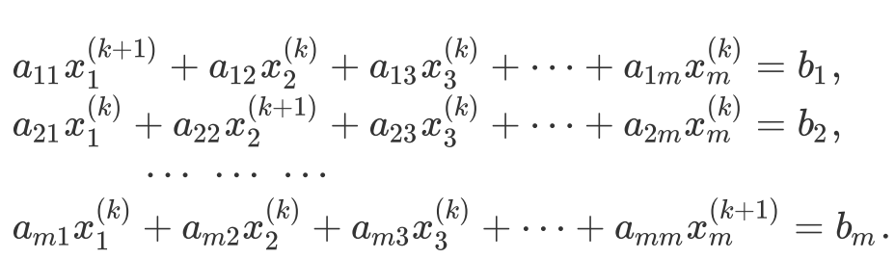
2. ВЫЧИСЛИТЕЛЬНЫЕ МЕТОДЫ ЛИНЕЙНОЙ АЛГЕБРЫ
.
Метод Зейделя:
Этот метод – модификация метода Якоби.
В методе Якоби вычисления производятся по формулам:

Slide 27
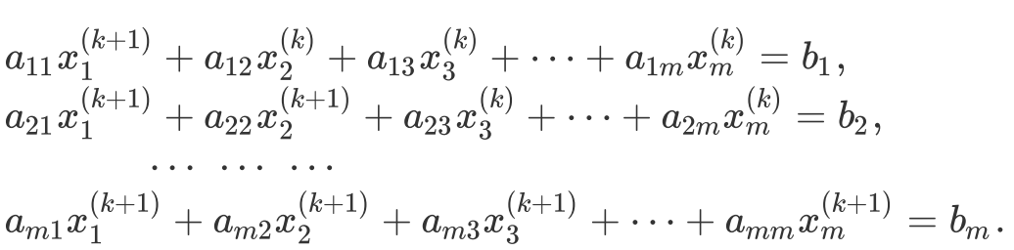
2. ВЫЧИСЛИТЕЛЬНЫЕ МЕТОДЫ ЛИНЕЙНОЙ АЛГЕБРЫ
.
Метод Зейделя:
Этот метод – модификация метода Якоби.
В методе Якоби вычисления производятся по формулам:
В методе Зейделя:

Slide 28
2. ВЫЧИСЛИТЕЛЬНЫЕ МЕТОДЫ ЛИНЕЙНОЙ АЛГЕБРЫ
.
Метод Зейделя:
Обычно метод Зейделя сходится быстрее метода Якоби, более того, он может сходиться даже в тех случаях, когда расходится метод Якоби.
Однако это бывает на всегда. Возможны случаи, когда метод Зейделя сходится медленнее метода Якоби. Более того, существуют примеры, когда метод Якоби сходится, а метод Зейделя расходится.

